Slide 1
Η επισκεψιμότητα της ιστοσελίδας
Προώθηση ιστοσελίδας με τις τεχνικές SEO

Slide 2
ΤΙ ΕΙΝΑΙ ΤΟ SEO;
(SEARCH ENGINE OPTIMIZATION)
η διαδικασία βελτιστοποίησης μιας ιστοσελίδας με σκοπό την κατάταξη της σε υψηλότερες θέσεις, κατά την παρουσίαση αποτελεσμάτων έρευνας μέσω μηχανών αναζήτησης.
Ο τρόπος εύρεσης μιας ιστοσελίδας μέσω των μηχανών αναζήτησης (πχ. Google, Bing), χρησιμοποιώντας συγκεκριμένες λέξεις ή φράσεις κλειδιά (keywords).
Notes:
Τα αποτελέσματα που μας δίνουν οι μηχανές αναζήτησης ποικίλουν από μερικές χιλιάδες μέχρι πολλά εκατομμύρια ιστοσελίδες σχετικές με τη λέξη ή φράση κλειδί που χρησιμοποιήσαμε κατά την αναζήτηση. Στην κορυφή των αποτελεσμάτων θα διαπιστώσετε ότι εμφανίζονται οι ιστοσελίδες που έχουν μεγαλύτερη συνάφεια ως προς τη συγκεκριμένη λέξη ή φράση κλειδί.

Slide 3
Σκεφτείτε το βασικό προιόν ή τη βασική υπηρεσία που εξυπηρετεί η σελίδα σας
Αν για παράδειγμα η «επιχείρηση» δεν ήταν δικιά σας, ποια λέξη ή φράση κλειδί θα πληκτρολογούσατε στη μηχανή αναζήτησης για να τη βρείτε?
Το πιθανότερο είναι ότι δεν θα χρησιμοποιούσατε το brand name της επιχείρησης (πχ. 4cinema), αλλά κάτι σχετικό με τα προιόντα ή τις υπηρεσίες της

Slide 4
Χρησιμοποιήστε αυτή τη λέξη ή φράση κλειδί στο Google
Τι αποτελέσματα πήρατε;
Βρήκατε την επιχείρησή σας στις πρώτες σελίδες των αποτελεσμάτων;
Είναι πολύ σημαντικό να κάνετε δοκιμές χρησιμοποιώντας τις λέξεις ή φράσεις κλειδιά που θα χρησιμοποιούσε ένας πιθανός πελάτης σας.
Οι χρήστες των μηχανών αναζήτησης δεν ψάχνουν για την επιχείρησή σας χρησιμοποιώντας το brand name της, δεν το γνωρίζουν!

Slide 5
Χρησιμότητα
Η βελτίωση των σελίδων είναι μια χρονοβόρα και περίπλοκη διαδικασία, που όμως έχει θεαματικά αποτελέσματα εφόσον γίνει σωστά και μεθοδικά. Με την βελτιστοποίηση των ιστοσελίδων σας για τις μηχανές αναζήτησης (Google, Yahoo, Bing) αυξάνετε την επισκεψιμότητα της,
Βοηθάτε την εταιρεία σας να ξεπεράσει τα στενά όρια της ελληνικής αγοράς, να αυξήσει τις πωλήσεις της και να επεκταθεί στην ευρωπαϊκή αλλά και στη διεθνή αγορά.

Slide 6
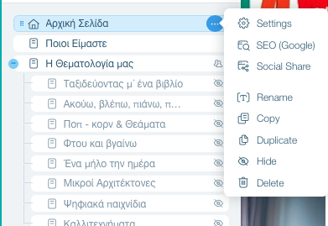
Τα βήματα

Slide 7
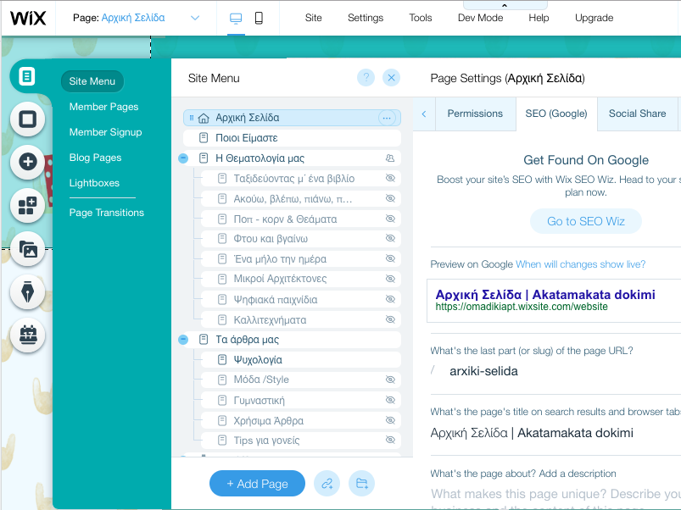

Slide 8
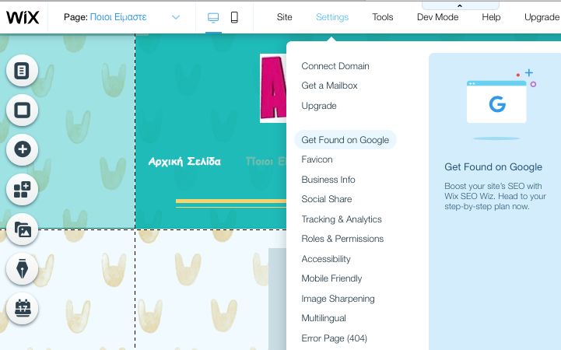

Slide 9
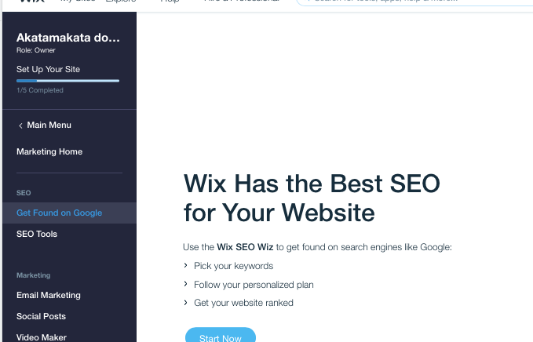

Slide 10
για τη σωστή η προώθηση της ιστοσελίδας
Η επιλογή του ονόματος χώρου της ιστοσελίδας μας (SEO domain name)
Επιλέγουμε ένα ελληνικό hosting (Για την ελληνική αγορά θα πρέπει να έχουμε ελληνικό hosting για λόγους ταχύτητας φόρτωσης)
Επιλογή των κατάλληλων Keywords για την ιστοσελίδα σας
Κοινοποιούμε την ιστοσελίδα μας στα social media
Notes:
Πρώτον να αποκτήσει κοινό και επισκέπτες και
Δεύτερον να αποκτήσει backlinks τα οποία θα μας ανεβάσουν στις σελίδες αποτελεσμάτων της Google

Slide 11

Αν όλα πάνε καλά
Οι χρήστες δεν θα πληκτρολογήσουν την διεύθυνση της ιστοσελίδας σας,
αλλά αντίθετα θα ψάξουν να την βρουν, αν υπάρχει, από τα οργανικά αποτελέσματα της Google

